Slide 1
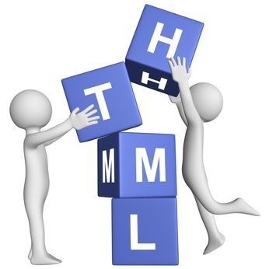
Limbajul HTML
Realizata: Matievici Olga
grupa MI51R
Verificat: Chilat Sergiu
Asist.univ.

Slide 2
Ce este limbajul HTML
HTML (Hypertext Markup Language) reprezintă un limbaj de programare cu ajutorul căruia pot fi lansate paginile web.

Slide 3
Structura unui document HTML
Tag-urile sunt niște marcaje pe care limbajul HTML le folosește pentru a ajuta browserul de internet să afișeze corect conținuturile paginii web.
Tag-uri
Tag-uri pereche
Tag de inceput
Tag de sfarsit
Tag-uri singulare
<br>, <hr>
Tag de inceput
<html>
</html>

Slide 4
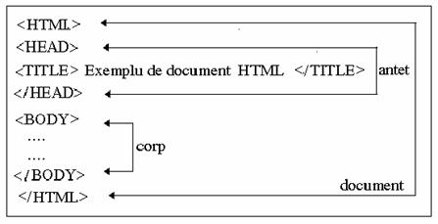
Structura unui document HTML

Slide 5
Principalele Tag-uri
<HTML> astfel începe orice document HTML și se termină
<HEAD>…<HEAD> între aceste tag-uri se scrie toată informația pentru browser
<TITLE>…<TITLE> între aceste tag-uri se scrie titlul pentru pagina web
<BODY> tot ce va fi scris intre aceste tag-uri se va afișa pe fereastra de browser

Slide 6
Lucrul în HTML
Deschidem programul NotePad
Se scrie codul: Exemplu
<HTML>
<HEAD>
<TITLE> Lucrare scrisa <TITLE>
</HEAD>
<BODY>
Exerciții
</BODY>
</HTML>

Slide 7
Etichetile și atributele
Atributele se definesc ca niște proprietăți ale tag-urilor. Acestea se pun numai în tag-urile de la început.

Slide 8
Avantajele învățării limbajului HTML
Oferă control asupra realizării paginii web
Editarea după dorința și gustul propriu
Viteza de încarcare a paginii
Viteza de raspuns a serverului

